Slide 1
Presentación de DATA SCIENCE (DH)
Presentando el 3º Desafío / Ago’19

Slide 2

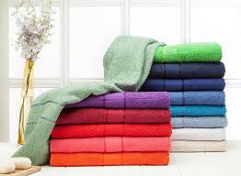
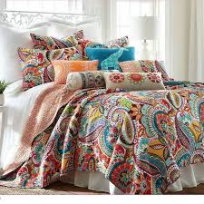
Definición del Problema
Fuente: Negocio de Blanquería
Obtuvimos datos de ventas correspondientes a un negocio de Blanquería, al que llamamos con el nombre ficticio de Pippo.
Que buscaremos?:
Conocer los patrones de consumo,
Identificar clientes típicos,
Identificar productos típicos, y
Desarrollar modelos predictivos que contribuyan a captar nuevos clientes y aumentar las ventas futuras.

Slide 3
Trabajo a realizar
1
2
3
Limpieza de Datos
Análisis Exploratorio
Modelos de Predicción
Etapas del Trabajo Práctico

Slide 4

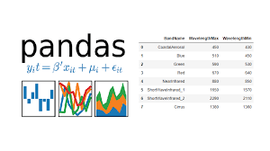

Limpieza de Datos
1
DATOS DE ORIGEN
Obtenidos a partir de 2 libros en un file de MS Excel
1.df_fac (558074, 62),
2.df_dim (262620, 50).
Tamaño Final DF
Consolidados en un file csv para obtener el Dataframe base.
Estructura de la Limpieza

Slide 5

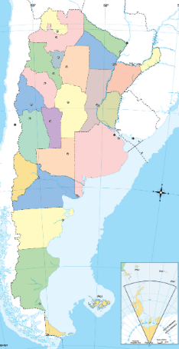
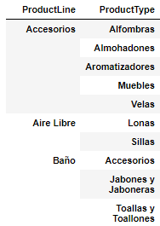
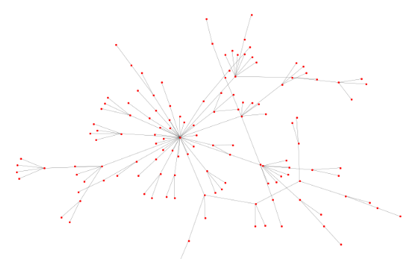
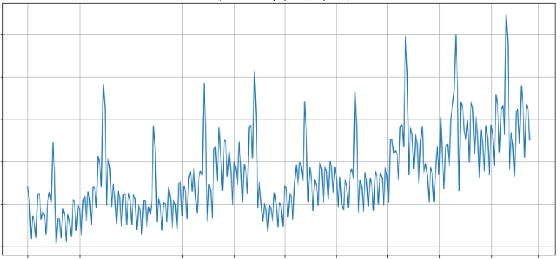
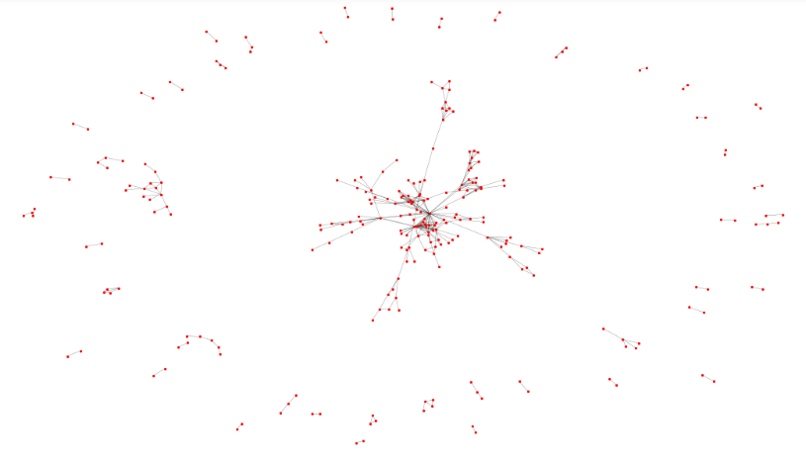
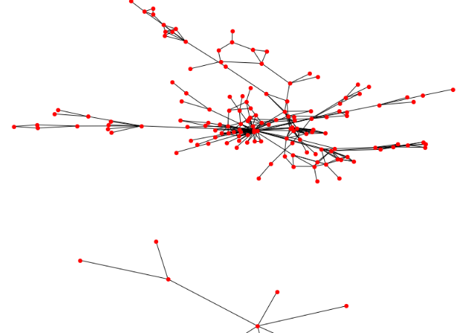
Estructura del Análisis
1. Creación de Clases de productos y Tipos de productos.
Análisis Exploratorio
2. Creación de Series de Tiempo.
4. Generación de Grafos.
2. Creación de Series de Tiempo.
1. Creación de Clases de productos y Tipos de productos.
3. Agrupación por Zonas Geográficas.
3. Agrupación por Zonas Geográficas.
4. Generación de Grafos.
2

Slide 6

Modelos de Predicción
3
1. Crearemos Predicciones Temporales con Redes Neuronales:
1.1 Simples
1.2 Multivariables
1.3 Embeddings
2. Para predecir el comportamiento de :
2.1 Ventas diarias en $
2.2 Ventas diarias en Q
2.3 Productos de mayor venta
3. Finalmente compararemos los diferentes métodos de predicción.

Slide 7
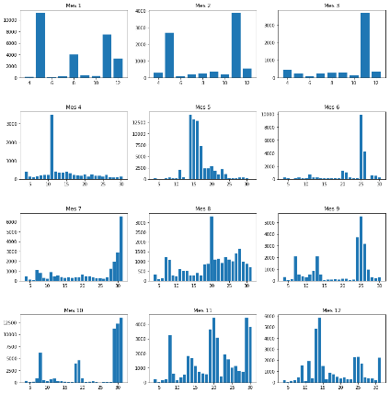
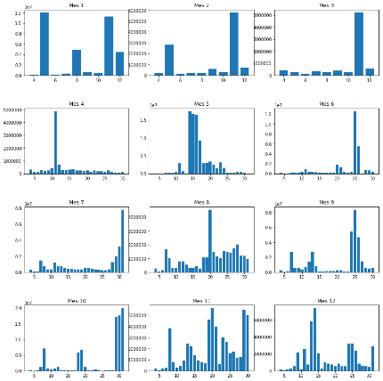
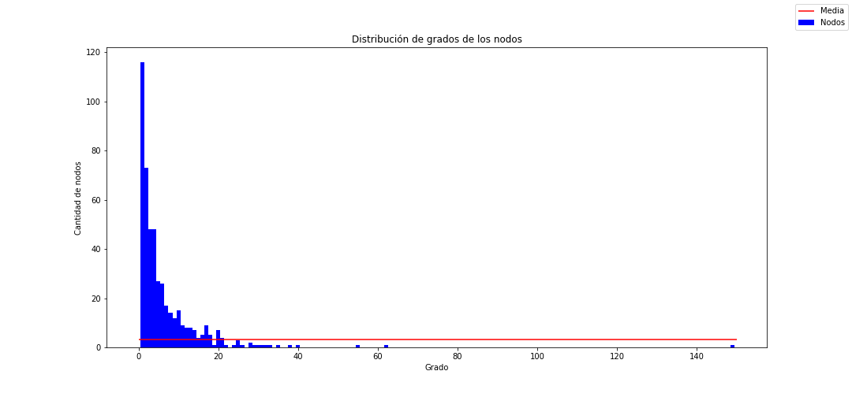
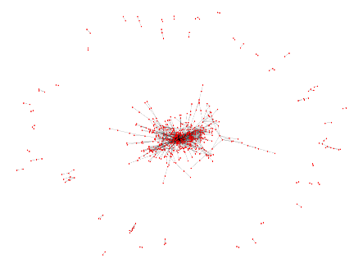
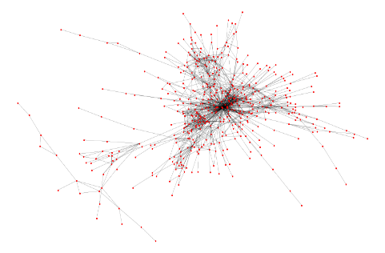
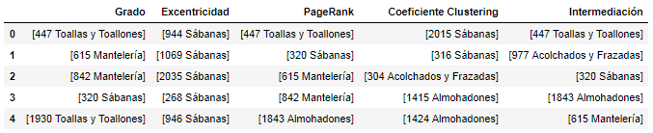
- Conclusiones desde Grafos -
Grafos de Conexiones
Distribuciones

Slide 8
- FIN -

